Slide 1

第六章 输入输出系统
6.1 I/O系统的功能、模型和接口
6.2 I/O设备和设备控制器
6.3 中断机构和中断处理程序
6.4 设备驱动程序
6.5 与设备无关的I/O软件
6.6 用户层的I/O软件
6.7 缓冲区管理
6.8 磁盘存储器的性能和调度
习题

Slide 2
6.1 I/O系统的功能、模型和接口
I/O系统管理的主要对象是I/O设备和相应的设备控制器。其最主要的任务是，完成用户提出的I/O请求，提高I/O速率，以及提高设备的利用率，并能为更高层的进程方便地使用这些设备提供手段。

Slide 3
6.1.1 I/O系统的基本功能
1. 隐藏物理设备的细节
2. 与设备的无关性
3. 提高处理机和I/O设备的利用率

Slide 4
4. 对I/O设备进行控制
对I/O设备进行控制是驱动程序的功能。目前对I/O设备有四种控制方式：
① 采用轮询的可编程I/O方式；
② 采用中断的可编程I/O方式；
③ 直接存储器访问方式；
④ I/O通道方式。

Slide 5
5. 确保对设备的正确共享
从设备的共享属性上，可将系统中的设备分为如下两类：
(1) 独占设备，进程应互斥地访问这类设备，系统在对独占设备进行分配时，还应考虑到分配的安全性。
(2) 共享设备，是指在一段时间内允许多个进程同时访问的设备。典型的共享设备是磁盘.

Slide 6
6. 错误处理

Slide 7
6.1.2 I/O系统的层次结构和模型
1. I/O软件的层次结构
通常把I/O 软件组织成四个层次。
（1）用户层I/O软件。
（2）设备独立性软件，用于实现用户程序与设备驱动器的统一接口、设备命名、设备的保护以及设备的分配与释放等。

Slide 8
（3）设备驱动程序，与硬件直接相关，用于具体实现系统对设备发出的操作指令，驱动I/O设备工作的驱动程序。
（4）中断处理程序，用于保存被中断的CPU环境，转入相应的中断处理程序进行处理，处理完毕再恢复被中断进程的现场后，返回到被中断的进程。

Slide 9

6.1.3 I/O系统接口
1. 块设备接口
块设备是指数据的存取和传输都是以数据块为单位的设备。典型的块设备是磁盘。

Slide 10
2. 流设备接口
该接口又称为字符设备接口。字符设备是指数据的存取和传输都是以字符为单位的设备，如键盘、打印机等。
3. 网络通信接口

Slide 11
1. 计算机I/O控制方式主要有（ ）、（ ）、（ ）和I/O通道控制方式等4种。
答案：采用轮询的可编程I/O方式、采用中断的可编程I/O方式、直接存储器访问方式
操作系统的作用

Slide 12
2. 从设备的共享属性角度来讲，系统设备可划分为（ ）。
A. 字符设备和块设备
B. 独占设备和共享设备
C. 逻辑设备和物理设备
D. 高速设备、中速设备和低速设备
答案：B
操作系统的作用

Slide 13
6.2 I/O设备和设备控制器
I/O设备一般是由执行I/O操作的机械部分和执行控制I/O的电子部件组成。

Slide 14
6.2.1 I/O设备
1. 设备与控制器之间的接口
通常，设备并不是直接与CPU进行通信，而是与设备控制器通信，因此，在I/O设备中应含有与设备控制器间的接口，在该接口中有三种类型的信号，各对应一条信号线。
(1) 数据信号线。
(2) 控制信号线。
(3) 状态信号线。

Slide 15
6.2.2 设备控制器
设备控制器的主要功能是控制一个或多个I/O设备，以实现I/O设备和计算机之间的数据交换。它是CPU和I/O设备之间的接口。

Slide 16
1. 设备控制器的基本功能
(1) 接收和识别命令。
(2) 数据交换。
(3) 标识和报告设备的状态。
(4) 地址识别。
(5) 数据缓冲区。由于I/O设备的速率较低，而CPU和内存的速率却很高，故在控制器中必须设置一缓冲区。
(6) 差错控制。

Slide 17
6.2.4 I/O通道
1. I/O通道设备的引入
虽然在CPU与I/O设备之间增加了设备控制器后，已能大大减少CPU对I/O的干预，但当主机所配置的外设很多时，CPU的负担仍然很重。为此，在CPU和设备控制器之间又增设了I/O通道。
目的：建立独立的I/O操作，不仅使数据的传送能独立于CPU，而且也希望有关对I/O操作的组织、管理及其结束处理尽量独立，以保证CPU有更多时间去进行数据处理。

Slide 18
实际上，I/O通道是一种特殊的处理机。它具有执行I/O指令的能力，并通过执行通道程序来控制I/O操作。

Slide 19
2. 通道类型
1) 字节多路通道(Byte Multiplexor Channel)
这是一种按字节交叉方式工作的通道。它通常都含有许多非分配型子通道，其数量可从几十到数百个，每一个子通道连接一台I/O设备，并控制该设备的I/O操作。这些子通道按时间片轮转方式共享主通道。

Slide 20
2) 数组选择通道(Block Selector Channel)
字节多路通道不适于连接高速设备，这推动了按数组方式进行数据传送的数组选择通道的形成。
数组选择通道可以连接多台高速设备，但由于其只含有一个分配子通道，在一段时间内只能执行一道通道程序，控制一台设备进行数据传送。

Slide 21
3) 数组多路通道(Block Multiplexor Channel)
数组选择通道虽有很高的传输速率，但它却每次只允许一个设备传输数据。数组多路通道是将数组选择通道传输速率高和字节多路通道能使各子通道(设备)分时并行操作的优点相结合而形成的一种新通道。

Slide 22
3. “瓶颈”问题
由于通道价格昂贵，致使机器中所设置的通道数量势必较少，这往往又使它成了I/O的瓶颈，进而造成整个系统吞吐量的下降。
解决“瓶颈”问题的最有效方法：增加设备到主机间的通路而不增加通道。换言之，就是把一个设备连接到多个控制器上，而一个控制器又连接到多个通道上。如图6-8所示。

Slide 23
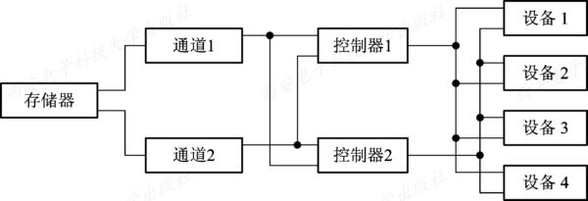
图中的设备1、2、3、4都有4条通往存储器的通路。例如，通过控制器1和通道1到存储器；也可通过控制器2和通道1到存储器。
图6-8 多通路I/O系统

Slide 24
1. 为解决由通道不足所造成的瓶颈问题，可采取（ ）技术。
A. 字节多路通道
B. 数组多路通道
C. 数组选择通道
D. 多通路
答案：D
操作系统的作用

Slide 25
2. 为了缓和CPU和I/O设备速度不匹配的矛盾，提高CPU和I/O设备的并行性，现代OS实现I/O设备与CPU之间的数据交换时几乎都用到了（ ）。
A. 临界区
B. 缓冲区
C. 对换区
D. 工作集
答案：B
操作系统的作用

Slide 26
作业：P190 23

Slide 27
6.3 中断机构和中断处理程序
中断在操作系统中有着特殊重要的地位，它是多道程序得以实现的基础，因为进程之间的切换是通过中断来完成的。
另一方面，中断也是设备管理的基础，为了提高处理机的利用率和实现CPU与I/O设备并行执行，也必需有中断的支持。
中断处理程序是I/O系统中最低的一层，它是整个I/O系统的基础。

Slide 28
6.3.1 中断简介
1. 中断和陷入
1) 中断
是指CPU对I/O设备发来的中断信号的一种响应。CPU暂时停止当前正在执行的程序，保留CPU环境后自动转去执行该I/O设备的中断处理程序。执行完后，，再回到断点，继续执行原来的程序。由于中断是由外部设备引起的，故又称外中断。

Slide 29
2) 陷入
另外还有一种由CPU内部事件所引起的中断。例如进程在运算中发生了上溢或下溢，又如程序出错、非法指令、地址越界，以及电源故障等。通常把这类中断称为内中断或陷入。若系统发现了有陷入事件，CPU将暂停正在执行的程序，转去执行该陷入事件的处理程序。中断和陷入的主要区别是信号的来源。即是来自CPU外部，还是CPU内部。

Slide 30
6.3.2 中断处理程序
当一个进程请求I/O 操作时，该进程将被挂起，直到I/O设备完成I/O操作后，设备控制器便向CPU发送一个中断请求，CPU响应后便转向中断处理程序，中断处理程序执行相应的处理，处理完后解除相应进程的阻塞状态。

Slide 31
中断处理程序的处理过程：
1、测定是否有未响应的中断信号。若没有，继续执行下一条指令，若有，则停止原有进程的执行，准备转去执行中断处理程序，为把处理机的控制权转交给中断处理程序做准备。
2、保存被中断进程的CPU环境。
3、转入相应的设备处理程序。
4、中断处理。对不同的设备，有不同的中断处理程序。
5、恢复CPU的现场并退出中断。

Slide 32
1. 中断处理的正确流程为（ ）。（1）转入对应的中断处理子程序；（2）保护被中断进程的CPU现场环境；（3）恢复被中断进程的CPU现场环境；（4）执行中断处理子程序。
A. （1）（2）（3）（4）
B. （2）（1）（3）（4）
C. （2）（1）（4）（3）
D. （1）（4）（2）（3）
答案：C
操作系统的作用

Slide 33
6.4 设备驱动程序
设备处理程序通常又称为设备驱动程序，它是I/O系统的高层与设备控制器之间的通信程序，其主要任务是接收上层软件发来的抽象I/O要求，再把它转换为具体要求后，发送给设备控制器，启动设备去执行；反之，它也将由设备控制器发来的信号传送给上层软件。
由于驱动程序与硬件密切相关，故通常应为每一类设备配置一种驱动程序。例如，打印机和显示器需要不同的驱动程序。

Slide 34
6.4.1 设备驱动程序概述
1. 设备驱动程序的功能
(1) 接收由与设备无关的软件发来的命令和参数，并将命令中的抽象要求转换为与设备相关的低层操作序列。
(2) 检查用户I/O请求的合法性，了解I/O设备的工作状态，传递与I/O设备操作有关的参数，设置设备的工作方式。
(3) 发出I/O命令，如果设备空闲，便立即启动I/O设备，完成指定的I/O操作；如果设备忙碌，则将请求者的请求块挂在设备队列上等待。
(4) 及时响应由设备控制器发来的中断请求，并根据其中断类型，调用相应的中断处理程序进行处理。

Slide 35
2. 设备驱动程序的特点
(1) 驱动程序是实现在与设备无关的软件和设备控制器之间通信和转换的程序。
(2) 驱动程序与设备控制器以及I/O设备的硬件特性紧密相关，对于不同类型的设备，应配置不同的驱动程序。但可以为相同的多个终端设置一个终端驱动程序。
(3) 驱动程序与I/O设备所采用的I/O控制方式紧密相关，常用的I/O控制方式是中断驱动和DMA方式。

Slide 36
6.4.2 设备驱动程序的处理过程
设备驱动程序的主要任务是启动指定设备，完成上层指定的I/O工作。

Slide 37
6.4.3 对I/O设备的控制方式
1. 使用轮询的可编程I/O方式
处理机对I/O设备的控制采取轮询的可编程I/O方式，即在处理机向控制器发出一条I/O指令，启动输入设备输入数据时，要同时把状态寄存器中的忙/闲标志busy置为1，然后便不断地循环测试busy(称为轮询)。当busy=1时，表示输入机尚未输完一个字(符)，处理机应继续对该标志进行测试，直至busy=0，表明输入机已将输入数据送入控制器的数据寄存器中。

Slide 38
于是处理机将数据寄存器中的数据取出，送入内存指定单元中，这样便完成了一个字(符)的I/O。
在该方式中，CPU 之所以要不断地测试I/O设备的状态，就是因为在CPU中无中断机构，使I/O设备无法向CPU报告它已完成了一个字符的输入。

Slide 39
2. 使用中断的可编程I/O方式
当前，对I/O设备的控制，广泛采用中断的可编程I/O方式，即当某进程要启动某个I/O设备工作时，便由CPU向相应的设备控制器发出一条I/O命令，然后立即返回继续执行原来的任务。设备控制器于是按照该命令的要求去控制指定I/O设备。此时，CPU与I/O设备并行操作。

Slide 40
3. 直接存储器访问方式（DMA方式）
1) 接存储器访问方式的引入
虽然中断驱动I/O比程序I/O方式更有效，但它仍是以字(节)为单位进行I/O的。每当完成一个字(节)的I/O时，控制器便要向CPU请求一次中断。 为了进一步减少CPU对I/O的干预，而引入了直接存储器访问方式。

Slide 41
该方式的特点是：
(1) 数据传输的基本单位是数据块，即在CPU与I/O设备之间，每次传送至少一个数据块。
(2) 所传送的数据是从设备直接送入内存的，或者相反。
(3) 仅在传送一个或多个数据块的开始和结束时，才需CPU干预，整块数据的传送是在控制器的控制下完成的。可见，DMA方式较之中断驱动方式又进一步提高了CPU与I/O设备的并行操作程度。

Slide 42
4. I/O通道控制方式
1) I/O通道控制方式的引入
虽然DMA方式比起中断方式来已经显著地减少了CPU的干预，即已由以字(节)为单位的干预减少到以数据块为单位的干预，但CPU每发出一条I/O指令，也只能去读(或写)一个连续的数据块。当需要一次去读多个数据块且将它们分别传送到不同的内存区域，或者相反时，则须由CPU分别发出多条I/O指令及进行多次中断处理才能完成。

Slide 43
I/O通道方式可进一步减少CPU的干预，即把对一个数据块的读或写为单位的干预，减少为对一组数据块的读或写及有关的控制和管理为单位的干预。
该方式传送的数据是从设备直接送入内存的。

Slide 44
1. （多选题）一般而言，设备驱动程序的功能应包括（ ）。
A. 检查用户I/O的请求合法性，了解设备工作状态、传递操作控制参数并设置工作方式
B. 接收来自设备无关性软件层的命令和参数，并将其转化为与设备相关的低级操作序列
C. 根据设备状态阻塞请求进程或发出I/O命令启动设备
D. 及时响应和处理源自设备控制器的中断请求
答案：ABCD
操作系统的作用

Slide 45
2. （多选题）就I/O控制方式而言，（ ）支持内存和外设之间进行直接的数据传输。
A. 使用轮询的可编程I/O方式
B. 使用中断的可编程I/O方式
C. 直接存储器访问方式
D. I/O通道控制方式
答案：CD
操作系统的作用

Slide 46
3. 关于I/O控制方式，（ ）控制方式使对I/O操作的组织和数据的传送能最大限度地独立运行而无需处理机干预。
A. 使用轮询的可编程I/O
B. 使用中断的可编程I/O
C. 直接存储器访问
D. I/O通道
答案：D
操作系统的作用

Slide 47
6.5 与设备无关的I/O软件
为了方便用户和提高OS的可适应性与可扩展性，在现代OS的I/O系统中，都无一例外地增加了与设备无关的I/O软件，以实现设备独立性，也称为设备无关性。其基本含义是：应用程序中所用的设备，不局限于使用某个具体的物理设备。
为了实现设备独立性，必须再在设备驱动程序之上设置一层软件，称为与设备无关的I/O软件。

Slide 48
6.5.1 与设备无关(Device Independence)软件的基本概念
1. 以物理设备名使用设备
在早期OS中，应用程序在使用I/O设备时，都使用设备的物理名称，这使应用程序与系统中的物理设备直接相关。

Slide 49
2. 引入了逻辑设备名
为了实现与设备的无关性而引入了逻辑设备和物理设备两个概念。逻辑设备是抽象的设备名。如/dev/printer，该设备名只是说明用户需要使用打印机来打印输出，但并没有指定具体是那一台打印机。

Slide 50
3. 逻辑设备名称到物理设备名称的转换
在应用程序中，用逻辑设备名称使用设备虽然方便了用户，但系统却只识别物理设备名称，因此在实际执行时，还必须使用物理名称。为此，在系统中，必须具有将逻辑设备名称转换为某物理设备名称的功能。 为此，在系统中需要配置一张逻辑设备表。

Slide 51
6.5.2 与设备无关的软件
在与设备无关的软件中，包括了执行所有设备公有操作的软件，具体有以下几项：
1. 设备驱动程序的统一接口

Slide 52
2. 缓冲管理
无论是字符设备还是块设备，它们的运行速度都远低于CPU的速度。为了缓和CPU和I/O设备之间的矛盾、提高CPU的利用率，在现代OS中都无一例外地分别为字符设备和块设备配置了相应的缓冲区。

Slide 53
3. 差错控制
4. 对独立设备的分配与回收
5. 独立于设备的逻辑数据块

Slide 54
1. 为提高OS自身的可适应性和可扩展性，现代OS通过引入（ ）的概念实现了设备独立性。
A. 共享设备
B. 循环缓冲
C. 独占设备
D. 逻辑设备
答案：D
操作系统的作用

Slide 55
2. （多选题）为了实现设备的独立性，须从如下几方面着手（ ）。
A. 引入并区分物理设备和逻辑设备这两个概念
B. 在应用程序中须使用逻辑设备名来请求和使用某类设备
C. 在应用程序中须使用物理设备名来请求和使用某类设备
D. OS应具备把逻辑设备名转化为物理设备名的功能
答案：ABD
操作系统的作用

Slide 56
6.6 用户层的I/O软件
大部分的I/O软件都放在操作系统内部，与用户程序链接在一起的库函数，以及完全运行于内核之外的假脱机系统等在用户层。
6.6.1 系统调用与库函数
1. 系统调用
一方面，为使诸进程能有条不紊地使用I/O设备，且能保护设备的安全性，不允许运行在用户态的应用进程去直接调用运行在核心态(系统态)的OS过程。但另一方面，应用进程在运行时，又必须取得OS所提供的服务，否则，应用程序几乎无法运行。

Slide 57
为了解决此矛盾，OS在用户层中引入了一个中介过程——系统调用，应用程序可以通过它间接调用OS中的I/O过程，对I/O设备进行操作。
事实上，由OS向用户提供的所有功能，用户进程必须通过系统调用来获取，或者说，系统调用是应用程序取得OS所有服务的唯一途径。

Slide 58
2. 库函数
在C语言以及UNIX系统中，系统调用(如read)与各系统调用所使用的库函数(如read)之间几乎是一一对应的。用户程序通过调用对应的库函数使用系统调用，这些库函数与调用程序连接在一起，被嵌入在运行时装入内存的二进制程序中。

Slide 59
6.6.2 假脱机(Spooling)系统
如果说，通过多道程序技术可以将一台物理CPU虚拟为多台逻辑CPU，从而允许多个用户共享一台主机，那么通过假脱机技术，则可将一台物理I/O设备虚拟为多台逻辑I/O设备，这样也就允许多个用户共享一台物理I/O设备。

Slide 60
脱机输入、脱机输出技术：该技术是利用专门的外围控制机，先将低速I/O设备上的数据传送到高速磁盘上，或者相反。这样当处理机需要输入数据时，便可以直接从磁盘中读取数据，极大地提高了输入速度。反之，在处理机需要输出数据时，也可以很快的速度把数据先输出到磁盘上，处理机便可去做自己的事情。
当系统中引入多道程序技术后，可以利用其中的一道程序来模拟脱机输入时的外围控制机的功能，再用另一道程序来模拟脱机输出时的外围控制机的功能。

Slide 61
此时的外围操作与CPU对数据的处理同时进行，我们把这种在联机情况下实现的同时外围操作的技术称为SPOOLing技术，或称假脱机技术。

Slide 62
2. SPOOLing的组成
SPOOLing技术是对脱机输入/输出系统的模拟，相应地，SPOOLing系统建立在通道技术和多道程序技术的基础上，以高速随机外存(通常为磁盘)为后援存储器。

Slide 63
SPOOLing系统主要由以下四部分构成：
(1) 输入井和输出井。这是在磁盘上开辟出来的两个存储区域。输入井模拟脱机输入时的磁盘，用于收容I/O设备输入的数据。输出井模拟脱机输出时的磁盘，用于收容用户程序输出的数据。
(2) 输入缓冲区和输出缓冲区。这是在内存中开辟的两个缓冲区，用于缓和CPU和磁盘之间的速度不匹配的矛盾。

Slide 64
输入缓冲区用于暂存由输入设备送来的数据，以后再传送到输入井；
输出缓冲区用于暂存从输出井送来的数据，以后再传送给输出设备。

Slide 65
(3) 输入进程和输出进程。
输入进程模拟脱机输入时的外围控制机，将用户要求的数据从输入机通过输入缓冲区再送到输入井，当CPU需要输入数据时直接从输入井中读到内存；
输出进程模拟脱机输出时的外围控制机，把用户要求输出的数据，先从内存中送到输出井，待输出设备空闲时，再将输出井中的数据经过输出缓冲区送到输出设备上。
(4) 井管理程序。用于控制作业与磁盘井之间信息的交换。

Slide 66
3. SPOOLing系统的特点
(1) 提高了I/O的速度。
将从对低速I/O设备进行的I/O操作，演变为对输入井或输出井中数据的存取，缓解了CPU与低速I/O设备之间的速度不匹配的矛盾。
(2) 将独占设备改造为共享设备。
在该系统中，实际上并没有为任何进程分配设备，而只是在输入井或输出井中为进程分配一个存储区和建立一张I/O请求表，而输入井和输出井在磁盘上，为共享设备。

Slide 67
(3) 实现了虚拟设备功能。
宏观上，多个进程在同时使用一台独占设备，而对于每个进程来说，它们都会认为自己独占了一个设备。将独占设备变换成了若干台对应的逻辑设备的功能。

Slide 68
1. 通过硬件和软件的功能扩充，把原来独占的设备改造成若干用户所共享的设备，这种设备称为（ ）。
A. 存储设备
B. 系统设备
C. 虚拟设备
D. 用户设备
答案：C
操作系统的作用

Slide 69
2. 下列关于SPOOLing技术的叙述中，错误的是（ ）。
A. 需要外存的支持
B. 需要多道程序设计技术的支持
C. 可以让多个作业共享一台独占设备
D. 由用户作业控制设备与I/O井之间的数据传送
答案：D，由井管理程序控制设备与磁盘井之间信息的交换。
操作系统的作用

Slide 70
6.7 缓 冲 区 管 理
在现代操作系统中，几乎所有的I/O设备在与处理机交换数据时都用了缓冲区。缓冲区是一个存储区域，它可以由专门的硬件寄存器组成，但由于硬件的成本较高，容量也较小，一般仅用在对速度要求非常高的场合。在一般情况下，是利用内存作为缓冲区。

Slide 71
6.7.1 缓冲的引入
引入缓冲区的原因有很多，可归结为以下几点：
(1) 缓和CPU与I/O设备间速度不匹配的矛盾。
(2) 减少对CPU的中断频率，放宽对CPU中断响应时间的限制。
在远程通信系统中，如果从远端发来的数据仅用1位缓冲来接收，如图6-22(a)所示，则必须在每收到一位数据时便中断一次CPU，这样，对于速率为9.6kb/s的数据通信来说，就意味着其中断CPU的频率为9.6kHz，即每100μs就要中断

Slide 72
CPU一次，而且CPU必须要在100 μs内予以相响应，否则缓冲区的数据将被冲掉。如果设置一个具有8位的缓冲（移位）寄存器，如图6-22(b)所示，则可使CPU被中断的频率降为原来的1/8；若再设置一个8位寄存器，如图6-22(c)所示，则又可把CPU对中断的响应时间从100 μs放宽为800μs。

Slide 73
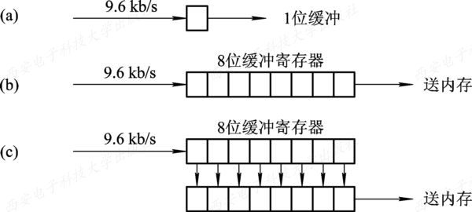
图6-22 利用缓冲寄存器实现缓冲

Slide 74
(3) 解决数据粒度不匹配的问题。数据粒度是指数据单元大小。
(4) 提高CPU和I/O设备之间的并行性。

Slide 75
6.7.2 单缓冲区和双缓冲区
1. 单缓冲区(Single Buffer)
在单缓冲情况下，每当用户进程发出一I/O请求时，操作系统便在主存中为之分配一缓冲区。如图6-23所示。 在块设备输入时，假定从磁盘把一块数据输入到缓冲区的时间为T，OS将该缓冲区中的数据传送到用户区的时间为M，而CPU对这一块数据处理的时间为C。由于T和C是可以并行的，当T>C时，系统对每一块数据的处理时间为M+T；反之则为M+C，故可把系统对每一块数据的处理时间为Max(C, T)+M。

Slide 76
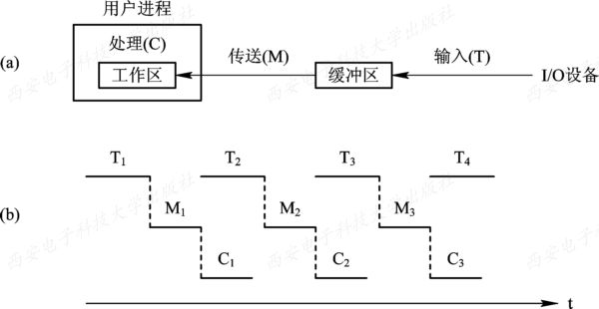
图6-23 单缓冲工作示意图

Slide 77
在字符设备输入时，缓冲区用于暂存用户输入的一行数据，在输入期间，用户进程被挂起以等待数据输入完毕；在输出时，用户进程将一行数据输入到缓冲区后继续进行处理。当用户进程已有第二行数据输出时，如果第一行数据尚未被提取完毕，则此时用户进程应阻塞。

Slide 78
2. 双缓冲区(Double Buffer)
由于缓冲区是共享资源，生产者与消费者在使用缓冲区时必须互斥。如果消费者尚未取走缓冲区中的数据，即使生产者又生产出新的数据，也无法将它送入缓冲区，生产者等待。如果为生产者与消费者设置了两个缓冲区，便能解决这一问题。

Slide 79
在设备输入时，先将数据送入第一缓冲区，装满后使转向第二缓冲区。此时操作系统可以从第一个缓冲区中移出数据，并送入用户进程，接着由CPU对数据进行计算。在双缓冲时，系统处理一块数据的时间可以粗略地认为是Max(C, T)。

Slide 80
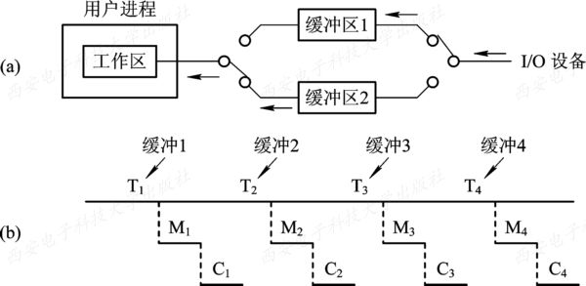
图6-24 双缓冲工作示意图

Slide 81
1. 在设备管理中，引入缓冲的主要原因不包括（ ）。
A. 缓和处理机和外设之间访问速度不匹配的矛盾
B. 缓和处理机和内存之间访问速度不匹配的矛盾
C. 减少处理机的中断频率，放宽处理机中断响应时间的限制
D. 提高处理机和外围设备之间的并行性
答案：B
操作系统的作用

Slide 82
2. 设系统缓冲区和用户工作区均采用单缓冲区，从外设读入1个数据块到系统缓冲区的时间为100 μs ，从系统缓冲区读入1个数据块到用户工作区的时间为5 μs ，CPU对用户工作区中的1个数据块进行分析的时间为90 μs。进程从外设读入并分析2个数据块的最短时间是多少？
操作系统的作用

Slide 83
从外设到系统缓冲区
从系统缓冲区到用户区
分析数据
0
100
105
195
205
210
300
时间/ μs

Slide 84
作业：P236 13、21

Slide 85
6.8 磁盘存储器的性能和调度

Slide 86
6.8.1 磁盘性能简述
1. 数据的组织和格式
磁盘设备可包括一个或多个物理盘片，每个磁盘片分一个或两个存储面(见图6-28(a))，每个磁盘面被组织成若干个同心环，这种环称为磁道，所有磁道由外向内依次由0开始编号，称为磁道号。磁道之间留有必要的间隙。

Slide 87
每条磁道又被从逻辑上划分成若干个扇区，图6-28(b)显示了一个磁道分成8个扇区的布局情况。一个扇区称为称为一个盘块（或数据块），个扇区之间保留一定的间隙。
每个盘面有一个读写磁头，所有的读写磁头都固定在唯一的磁臂上同时移动。在磁头位置下的所有磁道组成的圆柱体称为柱面，由外向内依次编号，称为柱面号。

Slide 88
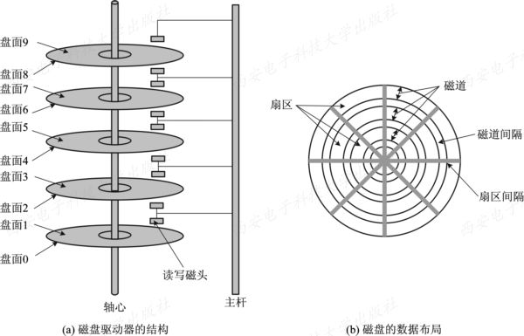
图6-28 磁盘的结构和布局

Slide 89
2. 磁盘的类型
(1) 固定头磁盘。这种磁盘在每条磁道上都有一读写/磁头，所有的磁头都被装在一刚性磁臂中。
(2) 移动头磁盘。 每一个盘面仅配有一个磁头，也被装入磁臂中。为能访问该盘面上的所有磁道，该磁头必须能移动以进行寻道。本节主要对这类磁盘的I/O进行讨论。

Slide 90
3. 磁盘访问时间
磁盘设备在工作时以恒定速率旋转。为了读或写，磁头必须能移动到所指定的磁道上，并等待所指定的扇区的开始位置旋转到磁头下，然后再开始读或写数据。 故可把对磁盘的访问时间分成以下三部分。
（1）寻道时间。这是指把磁头移动到指定磁道上所经历的时间。
（2）旋转延迟时间。这是指定扇区移动到磁头下面所经历的时间。例如，假设硬盘选择速度为15000r/min，则每转4ms，平均旋转延迟时间为2ms。

Slide 91

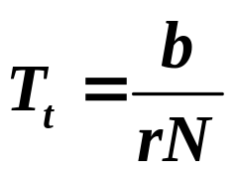
（3）传输时间 。这是指把数据从磁盘读出或向磁盘写入数据所经历的时间。
其中r为磁盘每秒钟的转速，N为一条磁道上的字节数，b为读/写的字节数。
在访问时间中，寻道时间和旋转延迟时间都与所读写数据的多少无关，而且它们通常占据了访问时间中的大头。

Slide 92
1. 用户程序发出磁盘I/O请求后，系统的处理流程是：用户程序->系统调用处理程序->设备驱动程序->中断处理程序。其中，用于计算数据所在磁盘的柱面号、磁道号、扇区号的程序是（ ）。
A. 用户程序
B. 系统调用处理程序
C. 设备驱动程序
D. 中断处理程序
答案：C，设备驱动程序接收与设备无关的软件发来的命令，并将命令中的抽象要求转换为与设备相关的低层操作序列。
操作系统的作用

Slide 93
2. 磁盘访问时间包括包括（ ）。
答案：寻道时间、旋转延迟时间、传输时间。
操作系统的作用

Slide 94
3. 某文件占10个磁盘块，现要把该文件所占的磁盘块逐个地读入内存缓冲区，并送往用户区进行分析，假设一个缓冲区与一个磁盘块大小相同，把一个磁盘块读入缓冲区的时间为100μs，将缓冲区的数据传送到用户区的时间是50 μs ，CPU对一块数据进行分析的时间为50 μs 。在单缓冲区和双缓冲区结构下，读入并分析完该文件所需的时间分别是多少？
操作系统的作用

Slide 95
（1）单缓冲区
从磁盘到系统缓冲区
从系统缓冲区到用户区
…
分析数据
0
100
150
200
250
300
350
时间/ μs
1350
1400
1450
1500
1550
时间/ μs

Slide 96
（2）双缓冲区
从磁盘到系统缓冲区
从系统缓冲区到用户区
…
分析数据
0
100
150
200
250
300
时间/ μs
900
950
1000
1050
1100
时间/ μs

Slide 97
6.8.2 早期的磁盘调度算法
1. 先来先服务(FCFS)
它根据进程请求访问磁盘的先后次序进行调度。使用此算法不会出现某一进程的请求长期得不到满足，但平均寻道时间可能较长。仅适用于请求磁盘I/O的进程数目较少的场合。
例如，有9个进程先后提出磁盘I/O请求，磁头最先在100号磁道位置，其I/O请求次序如下：55，58，39，18，90，160，150，38，184。

Slide 98
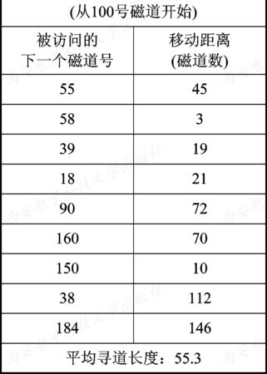
图6-30 FCFS调度算法

Slide 99
2. 最短寻道时间优先(SSTF)
该算法选择这样的进程，其要求访问的磁道与当前磁头所在的磁道距离最近，以使每次的寻道时间最短，但这种算法不能保证平均寻道时间最短。SSTF比FCFS有更好地寻道性能，但是可能会导致一些请求长时间得不到服务。
例如，有9个进程先后提出磁盘I/O请求，磁头最先在100号磁道位置，其I/O请求次序如下：55，58，39，18，90，160，150，38，184。

Slide 100
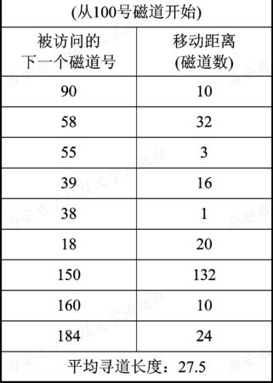
图6-31 SSTF调度算法

Slide 101
6.8.3 基于扫描的磁盘调度算法
1. 扫描(SCAN)算法
SSTF算法的实质是基于优先级的调度算法，因此就可能导致优先级低的进程发生“饥饿”(Starvation)现象。因为只要不断有新进程的请求到达，且其所要访问的磁道与磁头当前所在磁道的距离较近，这种新进程的I/O请求必然优先满足。在对SSTF算法略加修改后，则可防止低优先级进程出现“饥饿”现象。

Slide 102
SCAN算法不仅考虑欲访问的磁道与当前磁道之间的距离，更优先考虑磁头当前的移动方向。
例如：当前磁头正在由里向外移动时，SCAN算法所考虑的的下一个访问对象，应是其欲访问的磁道既在当前磁道之外，又是距离最近的。这样，由里向外访问，直至再无更外层的磁道需要访问时，才将磁臂换为由外向里移动，如此循环，磁头在整个磁盘上来回扫描。

Slide 103
这种算法中磁头移动的规律有点像电梯的运行，先处理所有向上的请求，然后再反过来处理另一个方向的请求，因此又称电梯算法。
例如，有9个进程先后提出磁盘I/O请求，磁头最先在100号磁道位置，其I/O请求次序如下：55，58，39，18，90，160，150，38，184。

Slide 104
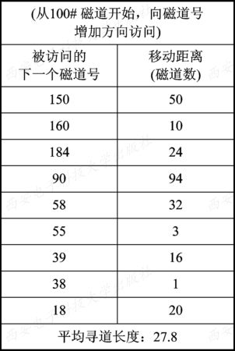
图6-32 SCAN调度算法示例

Slide 105
3. 磁盘请求服务队列中要访问的磁道分别为38、6、37、100、14、124、65、67，磁头上次访问了20磁道，当前处于30磁道上，试采用FCFS、SSTF和SCAN调度算法，分别计算磁头移动的磁道数。
（1）FCFS：磁头移动的顺序为38、6、37、100、14、124、65、67，移动磁道数为8 + 32 + 31 + 63 + 86 + 110 + 59 + 2 = 391。
操作系统的作用

Slide 106
3. 磁盘请求服务队列中要访问的磁道分别为38、6、37、100、14、124、65、67，磁头上次访问了20磁道，当前处于30磁道上，试采用FCFS、SSTF和SCAN调度算法，分别计算磁头移动的磁道数。
（2）SSTF：磁头移动的顺序为37、38、14、6、65、67、100、124，移动磁道数为7 + 1 + 24 + 8 + 59 + 2 + 33 + 24 = 158。
操作系统的作用

Slide 107
3. 磁盘请求服务队列中要访问的磁道分别为38、6、37、100、14、124、65、67，磁头上次访问了20磁道，当前处于30磁道上，试采用FCFS、SSTF和SCAN调度算法，分别计算磁头移动的磁道数。
（3）SCAN：磁头移动的顺序为37、38、65、67、100、124、14、6，移动磁道数为7 + 1 + 27 + 2 + 33 + 24 + 110 + 8 = 212。
操作系统的作用

Slide 108
2. 循环扫描(CSCAN)算法
SCAN算法既能获得较好的寻道性能，又能防止“饥饿”现象，故被广泛用于大、中、小型机器和网络中的磁盘调度。但也存在这样的问题：当磁头刚从里向外移动而越过了某一磁道时，恰好又有一进程请求访问此磁道，这时，该进程必须等待，待磁头继续从里向外，然后再从外向里扫描完处于外面的所有要访问的磁道后，才处理该进程的请求，致使该进程的请求被大大地推迟。

Slide 109
将SCAN算法再加以改进，形成CSCAN算法，又叫循环扫描算法。规定磁头单向移动，如磁头只能是从里向外移动，当磁头移到最外要访问的磁道后，磁头立即返回到最里的欲访问的磁道，亦即将最小磁道号紧接着最大磁道号构成循环，进行循环扫描。
例如，有9个进程先后提出磁盘I/O请求，磁头最先在100号磁道位置，其I/O请求次序如下：55，58，39，18，90，160，150，38，184。

Slide 110
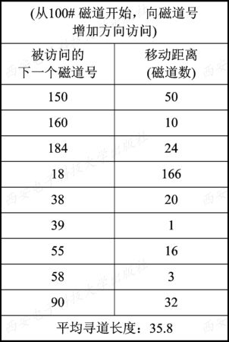
图6-33 CSCAN调度算法示例

Slide 111
3. NStepSCAN和FSCAN调度算法
1) NStepSCAN算法
在SSTF、SCAN及CSCAN几种调度算法中，都可能出现磁臂停留在某处不动的情况，例如，有一个或几个进程对某一磁道有较高的访问频率，即这个(些)进程反复请求对某一磁道的I/O操作，从而垄断了整个磁盘设备。我们把这一现象称为“磁臂粘着”(Armstickiness)。在高密度磁盘上容易出现此情况。

Slide 112
NStepSCAN算法
将磁盘请求队列分成若干个长度为N的子队列，磁盘调度将按FCFS算法依次处理这些子队列。而每处理一个子队列时又是按SCAN算法，对一个队列处理完后，再处理其他队列。当正在处理某子队列时，如果又出现新的磁盘I/O请求，便将新请求进程放入其他队列这样就可避免出现磁臂粘着现象。

Slide 113
2) FSCAN算法
FSCAN算法实质上是N步SCAN算法的简化，即FSCAN只将磁盘请求队列分成两个子队列。
一个是由当前所有请求磁盘I/O的进程形成的队列，由磁盘调度按SCAN算法进行处理。
另一个是在扫描期间，将新出现的所有请求磁盘I/O的进程放入等待处理的请求队列。这样，所有的新请求都将被推迟到下一次扫描时处理。

Slide 114
4. 下列磁盘调度算法中，不会导致磁臂粘着的是（ ）。
A. FCFS调度算法
B. SSTF调度算法
C. SCAN调度算法
D. CSCAN调度算法
答案：A
操作系统的作用

Slide 115
5. 假设计算机系统采用CSCAN磁盘调度策略，使用2KB的内存空间记录16384个磁盘块的空间状态。
（1）请说明如何进行磁盘块空闲状态的管理。
（2）设某单面磁盘的旋转速度为6000r/min。每个磁道有100个扇区，相邻磁道间的平均移动时间为1ms。若在某时刻，磁头位于100号磁道处，并沿着磁道号增大的方向移动，磁道号请求队列为50、90、30、120。对请求队列中的每个磁道均须读取1个随机分布的扇区，则读完这些扇区共需多少时间。
操作系统的作用

Slide 116
5. 假设计算机系统采用CSCAN磁盘调度策略，使用2KB的内存空间记录16384个磁盘块的空间状态。
（1）因为2 × 1024 × 8 = 16384，所以用每一位表示磁盘块是否空闲。
操作系统的作用

Slide 117
（2）设某单面磁盘的旋转速度为6000r/min。每个磁道有100个扇区，相邻磁道间的平均移动时间为1ms。若在某时刻，磁头位于100号磁道处，并沿着磁道号增大的方向移动，磁道号请求队列为50、90、30、120。对请求队列中的每个磁道均须读取1个随机分布的扇区。
（2）每一转的时间为0.01s，旋转延迟为0.005s，通过一个扇区的时间（即传输时间）为0.0001s。被访问磁道号的顺序为100、120、30、50、90，因此总寻道时间为(20 + 90 + 20 + 40) × 1ms = 170ms。总旋转延迟时间和总传输时间为(0.005 + 0.0001) × 4 = 0.0204s =20.4ms。总时间为190.4ms。
操作系统的作用

